Slide 1

Projet NSI 1:
Le jeu du pendu
Omar Ziyad AZGAOUI - Amine DELMI - Ilias GUELZIM

Slide 2
Sommaire
Le jeux du pendu
Démarche:
- Le cœur du programme
- Les fonctions
- Turtle

Slide 3
Le jeu du pendu
Le jeu du pendu est un jeu de devinettes. Il consiste à trouver un mot en devinant quelles sont les lettres qui le composent. Dans notre jeu, L’utilisateur a droit à 7 erreurs maximum, Il dispose de trois niveau de difficultés: facile (mot de 5 lettres), moyen (mot de 10 lettres), et difficile (mot de 15 lettres), et qui rapportent respectivement, une fois complété: 1 pts, 2pts ou 3pts.

Slide 4




Démarche

Slide 5
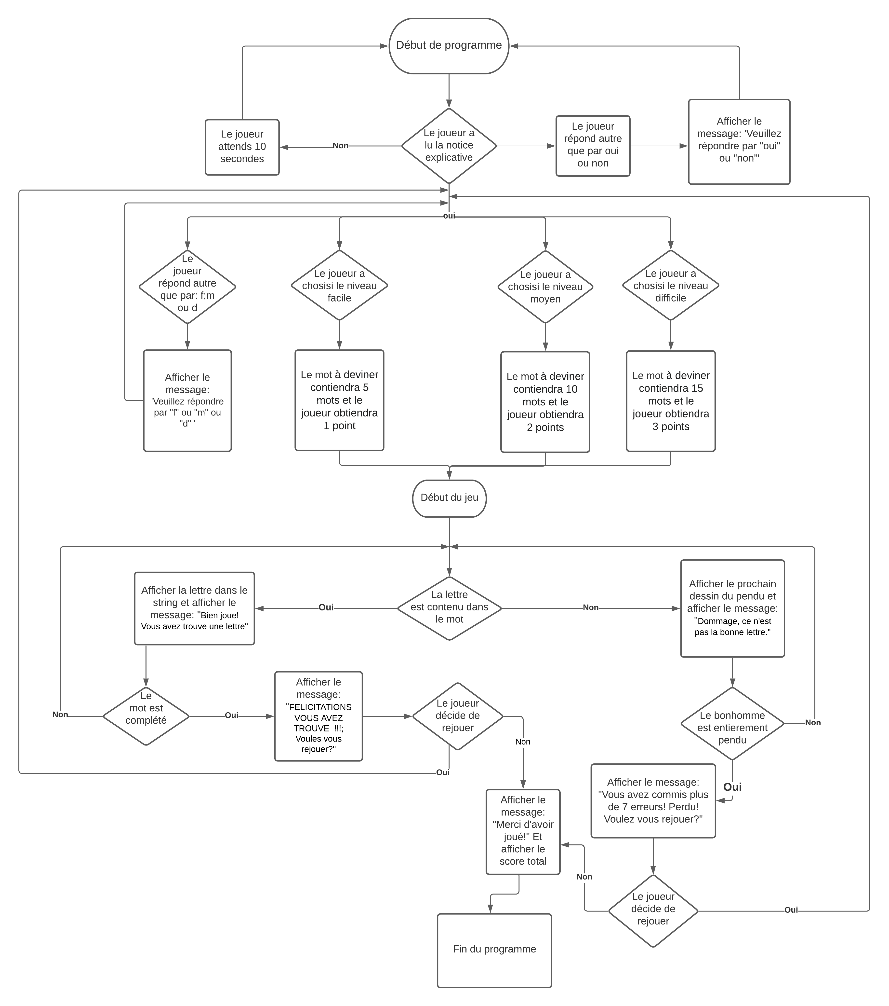
Cœur du programme

Slide 6
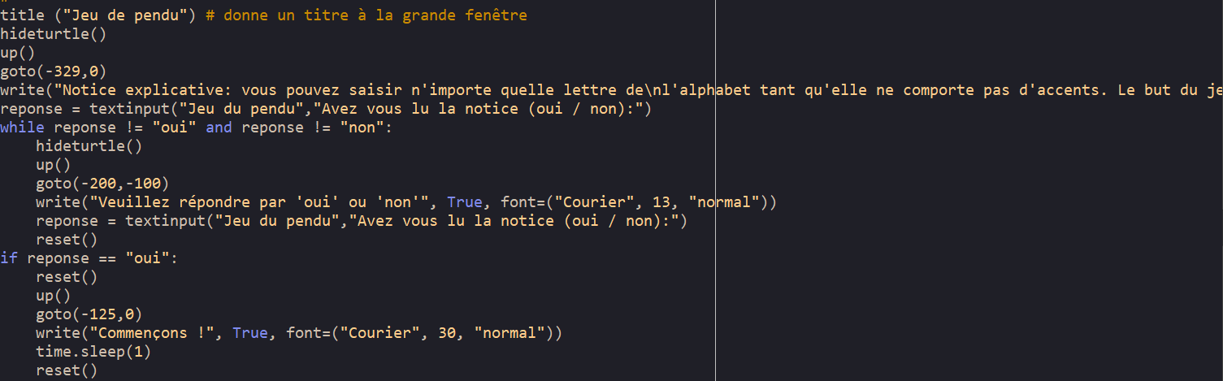

Slide 7
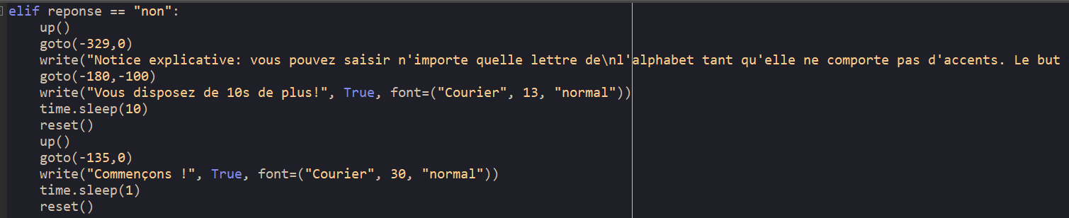

Slide 8
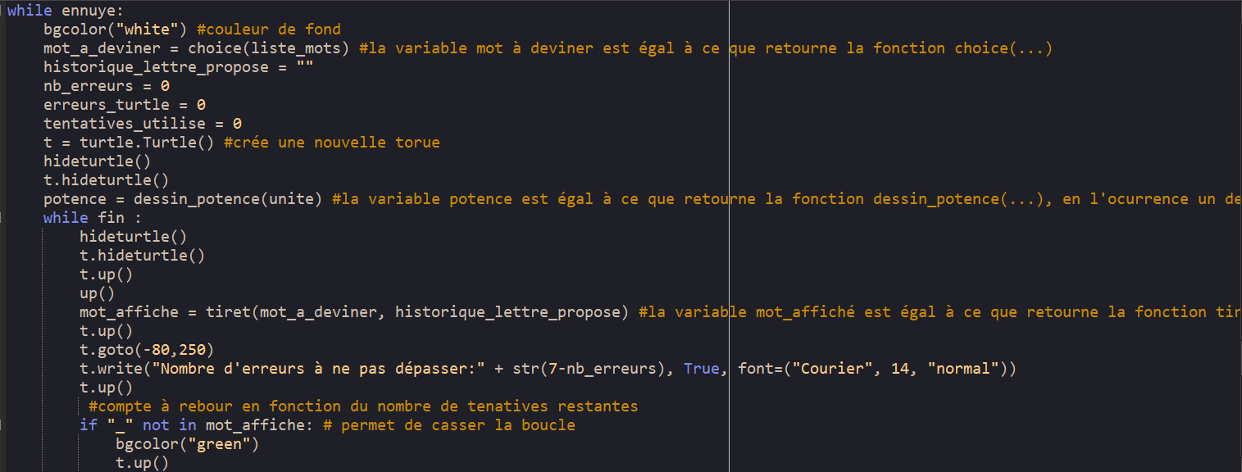

Slide 9
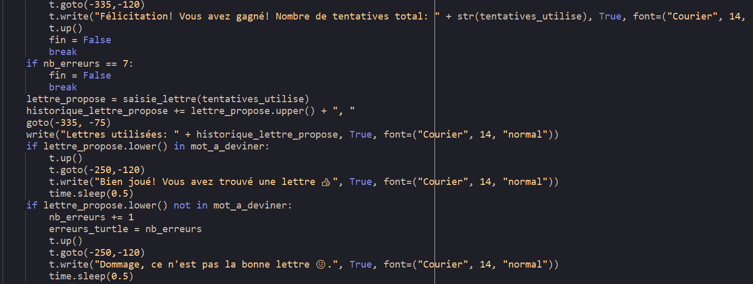

Slide 10
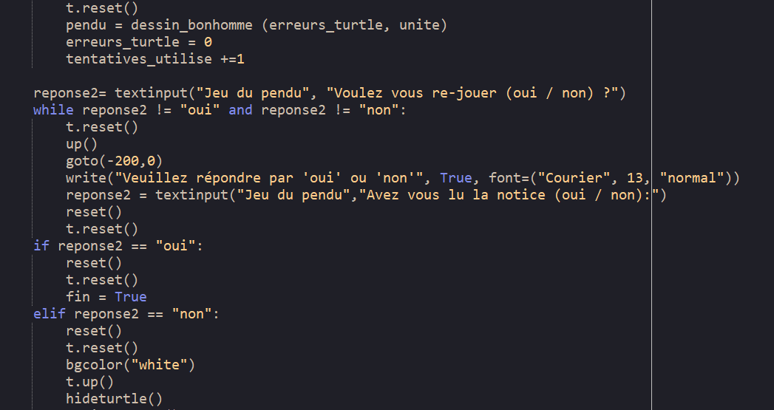

Slide 11
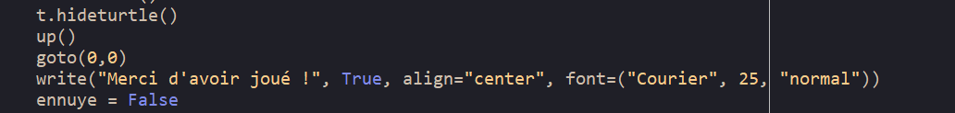

Slide 12
def tiret(…)
+
def saisie_lettres(…)
Fonctions

Slide 13
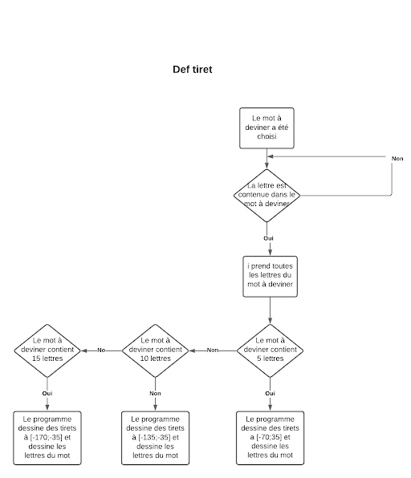
Logigramme: tirets

Slide 14
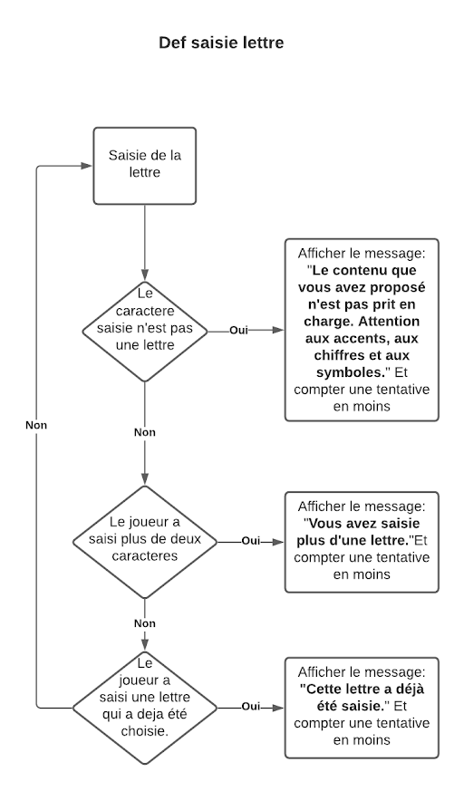
Logigramme: Saisie de lettre

Slide 15
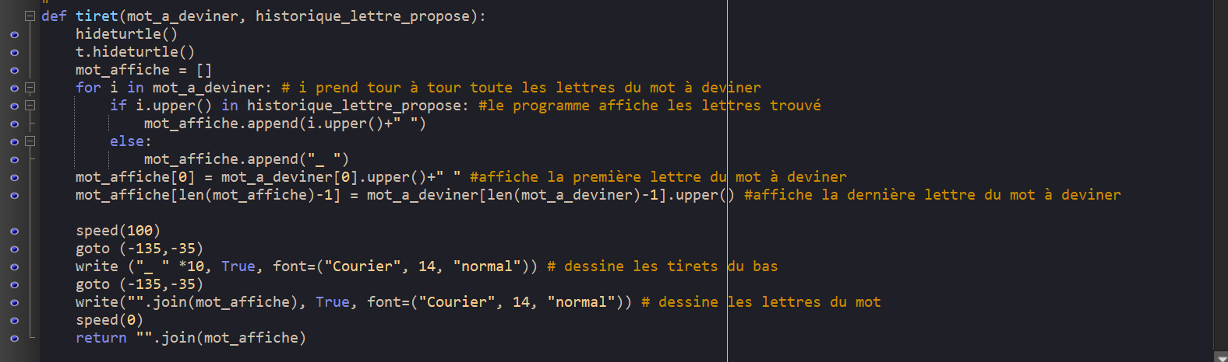

Slide 16
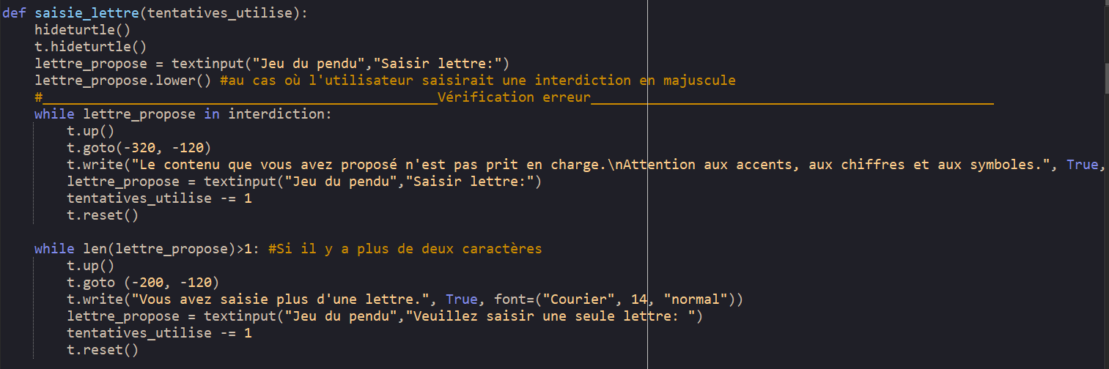

Slide 17
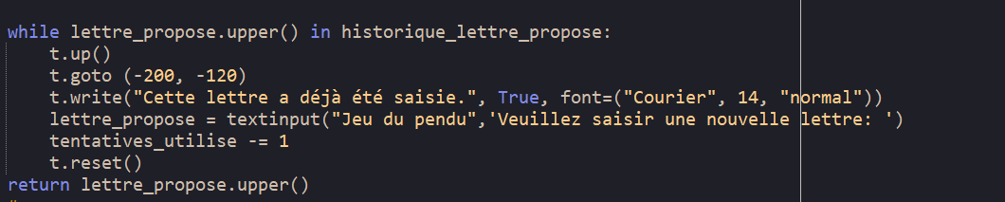

Slide 18
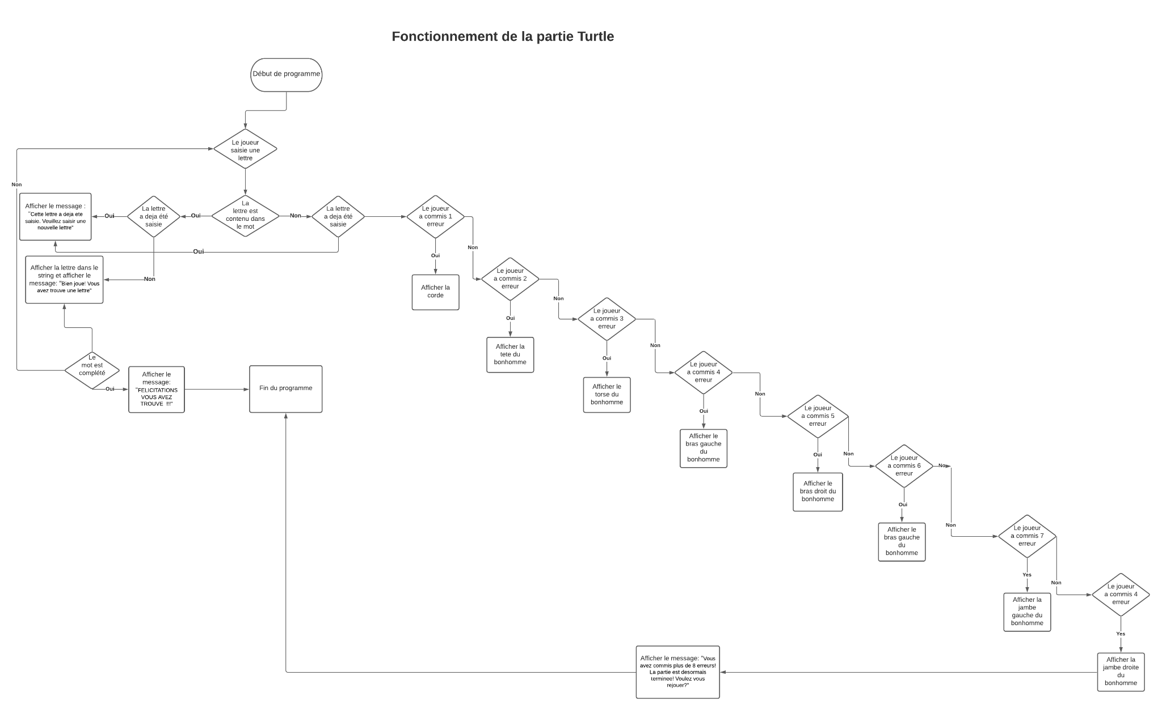
Turtle

Slide 19
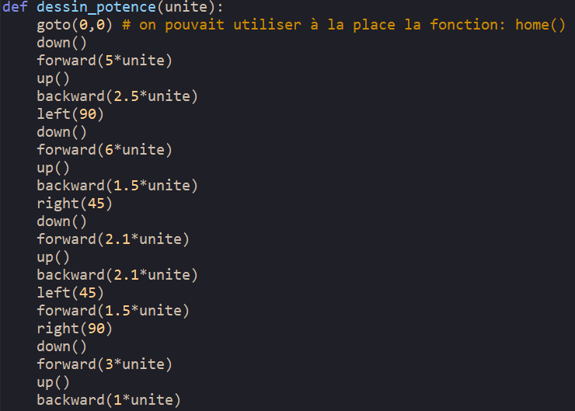

Slide 20
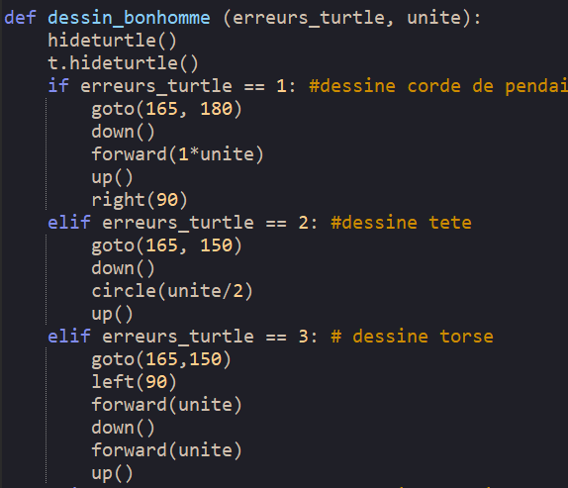

Slide 21
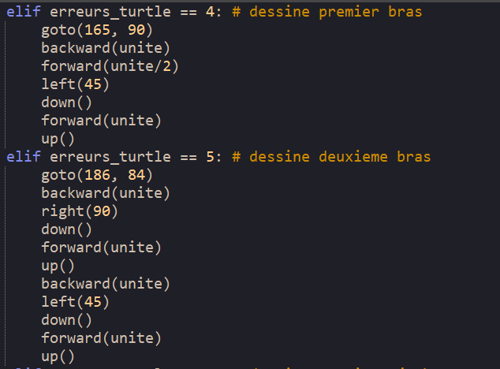

Slide 22
